Slide 1
STATISTIKA DASAR
SUTRISNO
085640677567

Slide 2
Penyajian Data
Penyajian Data dalam Bentuk Tabel
Tabel baris kolom
Tabel kontingensi
Tabel distribusi frekuensi
Penyajian Data dalam Bentuk Diagram
Diagram batang-daun
Diagram garis
Diagram batang
Diagram lingkaran
Diagram lambang (piktogram)
Histogram
Model Populasi

Slide 3
Pendahuluan
Data yang telah dikumpulkan, baik yang berasal dari populasi maupun dari sampel, untuk keperluan pembuatan laporan atau untuk dianalisis, perlu diatur, disusun, dan disajikan dalam bentuk yang mudah dipahami. Pada dasarnya terdapat dua cara untuk menyajikan data, yaitu dengan cara tabel dan dengan cara grafik. Tabel disebut pula daftar, sedangkan grafik disebut pula diagram.
Pemilihan cara penyajian data tersebut sangat tergantung kepada kebutuhan atau maksud peneliti. Kadang-kadang cara tabel lebih menguntungkan, namun untuk keperluan lain cara grafik lebih jelas serta lebih menarik, apalagi kalau disajikan dengan grafik berwarna.

Slide 4
Penyajian Data dalam Bentuk Tabel
Terdapat beberapa jenis tabel yang dikenal, yaitu: (1) tabel baris kolom, (2) tabel kontingensi, dan (3) tabel distribusi frekuensi.
Terdapat lima komponen penyajian tabel, yaitu (1) judul tabel, (2) judul baris, (3) judul kolom, (4) badan tabel, dan (5) sumber tabel.
Judul tabel ditulis di atas tabel, dapat ditulis di tengah-tengah atau dengan sistem lain yang dipilih disesuaikan dengan tata cara penulisan yang dipersyaratkan. Judul tabel harus mencantumkan apa yang ditabelkan, klasifikasi data, tempat data berada, dan satuan atau unit yang digunakan (bila ada). Biasanya judul tabel ditulis dalam beberapa baris yang setiap barisnya hendaknya menyatakan sebuah pernyataan lengkap. Disarankan untuk tidak memisahkan bagian kata atau bagian kalimat.

Slide 5
Penyajian Data dalam Bentuk Tabel
Di bawah tabel biasanya diberikan catatan yang dapat berisi sumber darimana data yang dimuat pada tabel itu dikutip. Jika sumber data tidak disebutkan, biasanya dianggap pelapor (peneliti) sendiri yang mengumpulkan data tersebut.
Sebuah tabel hendaknya dituliskan pada halaman yang sama. Jika karena panjangnya tidak dapat dituliskan pada halaman yang sama, maka dapat disambung pada halaman selanjutnya dengan menuliskan kembali judul tabel (diberi kata tambahan sambungan) dan judul kolomnya.
Kadang-kadang di bawah judul kolom dituliskan bilangan yang menunjukkan urutan kolom.

Slide 6
Tabel Baris Kolom
Tabel baris kolom digunakan untuk menyajikan data yang sederhana, yaitu biasanya hanya terdiri dari satu variabel saja.
Perkembangan Garis Kemiskinan dan Banyaknya Penduduk Miskin
di Indonesia Tahun 1984-1998
Sumber: Biro Pusat Statistik, 1998
Tahun | Garis Kemiskinan (Rp/Desa) | Banyak Penduduk Miskin di Desa (Juta Jiwa) | Garis Kemiskinan (Rp/Kota) | Banyak Penduduk Miskin di Kota (Juta Jiwa)
1984 1987 1990 1993 1996 1998 | 7746 10290 13295 18244 27413 41588 | 25,7 20,3 17,8 17,2 15,2 56,8 | 13731 17381 20614 27905 38246 52470 | 9,3 9,7 9,4 8,7 7,2 22,6

Slide 7
Tabel Kontingensi
Untuk data yang terdiri dari dua variabel (faktor), dapat dibuat tabel kontingensi. Bila faktor pertama terdiri dari a kategori dan faktor kedua terdiri dari b kategori, maka tabelnya disebut tabel kontingensi a b, dengan a menyatakan banyaknya baris dan b menyatakan banyaknya kolom.
Banyaknya Siswa Sekolah Kabupaten X
Menurut Tingkat Sekolah dan Jenis Kelamin pada Tahun 1999
Tingkat Sekolah Jenis Kelamin | SD | SMP | SMA | Jumlah
Laki-laki | 23355 | 18432 | 16555 | 58342
Perempuan | 25392 | 20225 | 15320 | 60937
Jumlah | 48747 | 38657 | 31875 | 119279

Slide 8
Tabel Distribusi Frekuensi
Jika data kuantitatif dikelompokkan menjadi beberapa kategori (golongan), maka akan diperoleh tabel distribusi frekuensi. Tabel distribusi frekuensi dapat berupa tabel distribusi frekuensi data tunggal dan tabel distribusi frekuensi data bergolong.
Misalnya kita melempar sebuah dadu 20 kali dan mencatat hasilnya. Mata dadu yang muncul misalnya sebagai berikut:
5 3 2 2 1 6 4 3 5 6
2 1 4 2 3 5 1 6 6 2

Slide 9
Tabel Distribusi Frekuensi
Data tersebut dapat disusun dalam tabel distribusi frekuensi data tunggal sebagai berikut.
Munculnya Mata Dadu dalam 20 Kali Pelemparan
Mata Dadu | Tally (Turus) | Frekuensi
1 2 3 4 5 6 | III IIIII III II III IIII | 3 5 3 2 3 4
Jumlah |  | 20

Slide 10
Tabel Distribusi Frekuensi
Misalnya nilai ulangan matematika kelas VIIA yang terdiri dari 40 anak sebagai berikut:
58 53 56 64 50 50 55 57 56 56
71 72 50 77 83 80 88 43 60 68
70 71 60 55 42 58 83 92 95 47
51 82 70 57 67 82 55 69 72 65
Kalau data tersebut disajikan dalam daftar distribusi frekuensi data tunggsl, maka diperlukan banyak baris. Untuk menghemat tempat, data tersebut disajikan dalam tabel distribusi frekuensi data bergolong.

Slide 11
Tabel Distribusi Frekuensi
Hasil Ulangan Matematika Kelas VIIA
Nilai | Tally (Turus) | Frekuensi
41-50 51-60 61-70 71-80 81-90 91-100 | IIIII I IIIII IIIII IIII IIIII III IIIII IIIII II | 6 14 8 5 5 2
Jumlah |  | 40

Slide 12
Tabel Distribusi Frekuensi
Beberapa istilah yang sering digunakan dalam tabel distribusi frekuensi data bergolong adalah sebagai berikut:
Interval kelas adalah tiap-tiap kelompok nilai.
Batas kelas adalah nilai nilai-nilai yang membatasi kelas yang satu dengan yang lain.
Titik tengah adalah nilai yang terdapat ditengah-tengah kelas.
Tepi kelas (batas nyata kelas) adalah tengah-tengah nilai yang membatasi dua batas kelas yang berurutan.
Lebar kelas (luas kelas) adalah selisih antara tepi atas dan tepi bawah suatu kelas.

Slide 13
Tabel Distribusi Frekuensi
Penyusunan data ke dalam tabel distribusi frekuensi data bergolong menguntungkan dalam beberapa hal, misalnya
terdapat efisiensi tempat dalam menyajikan data,
pembaca dapat dengan mudah dan cepat mendapatkan gambaran mengenai urutan dan sebaran data.
Penyusunan data ke dalam tabel distribusi frekuensi data bergolong merugikan dalam beberapa hal, misalnya
beberapa keterangan yang diperoleh dari data asal menjadi hilang karena penggolongan yang dilakukan.
rataan yang dicari dari tabel distribusi frekuensi data bergolong hampir pasti berbeda dengan rataan dari data asal. Bahkan ada beberapa pendapat yang mengatakan bahwa mencari rataan dengan terlebih dahulu menggolongkan data dalam tabel distribusi frekuensi data bergolong adalah salah.

Slide 14
Tabel Distribusi Frekuensi
Banyaknya kelas
Tidak ada pedoman baku yang mutlak harus diikuti dalam menentukan banyaknya kelas pada tabel distribusi frekuensi bergolong dari data asal. Penentuan banyaknya kelas dari suatu distribusi tergantung kepada ciri-ciri data asalnya dan tujuan penggunaan data itu sendiri sesudah digolongkan ke dalam kelas-kelas tertentu. Namun demikian, disarankan agar banyaknya kelas berkisar antara 5 sampai dengan 8.
Sebenarnya ada pedoman penentuan banyaknya kelas, misalnya yang dikemukakan oleh Sturges, yang disebut rumus Sturges. Namun demikian, rumus tersebut tidak praktis, terutama jika banyaknya data sangat besar atau sangat kecil. Oleh karena itu, rumus Sturges pada praktiknya sangat jarang dipakai.

Slide 15
Distribusi Frekuensi Relatif
Bilangan yang ditulis pada kolom frekuensi menyatakan banyaknya data yang terdapat pada setiap kelas dalam bentuk absolut. Jika frekuensi masing-masing kelas dinyatakan dalam persen terhadap frekuensi total, maka diperoleh tabel distribusi frekuensi relatif.
Hasil Ulangan Matematika Kelas VIIA
(dinyatakan dalam frekuensi relatif)
Nilai | f_{rel} (dalam %)
41-50 51-60 61-70 71-80 81-90 91-100 | 15,00 35,00 20,00 12,50 12,50 5,00
Jumlah | 100,00

Slide 16
Tabel Distribusi Kumulatif
Tabel distribusi frekuensi kumulatif dibentuk dari table distribusi frekuensi (absolut) dengan menjumlahkan frekuensi demi frekuensi dari kelas-kelas yang berturutan. Ada dua macam tabel distribusi kumulatif, yaitu tabel distribusi kumulatif kurang dari dan tabel distribusi kumulatif atau lebih. Dalam penyajian data, biasanya dipakai salah satu.
Hasil Ulangan Matematika Kelas VIIA
(dinyatakan dalam tabel distribusi frekuensi kumulatif kurang dari)
Nilai | f_{kum}
Kurang dari 41 Kurang dari 51 Kurang dari 61 Kurang dari 71 Kurang dari 81 Kurang dari 91 Kurang dari 101 | 0 6 20 28 33 38 40

Slide 17
Tabel Distribusi Kumulatif
Hasil Ulangan Matematika Kelas VIIA
(dinyatakan dalam tabel distribusi frekuensi kumulatif atau lebih)
Kadang-kadang dipakai tepi kelas, bukan batas kelas, terutama untuk data kontinu. Hal ini berlaku baik untuk tabel distribusi kumulatif kurang dari atau tabel distribusi kumulatif atau lebih.
Nilai | f_{kum}
41 atau lebih 51 atau lebih 61 atau lebih 71 atau lebih 81 atau lebih 91 atau lebih 101 atau lebih | 40 34 20 12 7 2 0

Slide 18
Penyajian Data dalam Bentuk Diagram
Supaya mudah dibaca, data statistik dapat disajikan dalam bentuk diagram (grafik). Penyajian data dalam bentuk diagram biasanya lebih menarik dibandingkan dengan penyajian dalam bentuk tabel, terutama kalau diagram yang disajikan menggunakan berbagai macam warna. Namun demikian, data yang disajikan dalam bentuk diagram biasanya bukan data yang eksak (absolut), melainkan data dalam bentuk aproksimasi (pendekatan).

Slide 19
Diagram Batang-Daun
Diagram batang-daun digunakan untuk menyajikan data dalam bentuk urutan.
Data berat badan (dalam kg) dari 40 orang sebagai berikut:
62 78 70 58 65 54 69 71 67 74
64 65 59 68 70 66 80 54 62 83
77 51 72 79 66 83 63 67 61 71
64 59 76 67 59 64 70 73 67 56
Pada diagram batang-daun, angka-angka puluhan merupakan batangnya, angka-angka satuan yang belum terurutkan merupakan daun kiri, sedangkan angka-angka satuan yang telah terurutkan merupakan daun kanan.

Slide 20
Diagram Batang-Daun
330 30 61927 04108 74 74173 62685 47952 699 14948 | 8 7 6 5 | 033 00011 23467 89 12234 44556 67777 89 14468 999
Berdasarkan gambar di atas, dapat dilihat bahwa, jika diurutkan mulai dari yang terkecil, maka urutan dari ke-40 data tersebut adalah:
51 54 54 56 58 59 59 59 61 62
62 63 64 64 64 65 65 66 66 67
67 67 67 68 69 70 70 70 71 71
72 73 74 76 77 78 79 80 83 83

Slide 21
Diagram Garis
Diagram garis (grafik garis) ditunjukkan oleh pasangan-pasangan bilangan yang disajikan oleh titik-titik pada bidang bilangan. Titik-titik yang berurutan dihubungkan dengan menggunakan ruas garis.Tetapi perlu diingat bahwa titik-titik pada ruas garis tersebut dapat tidak menunjukkan pasangan bilangan dalam data. Walaupun demikian, titik-titik pada ruas garis dapat digunakan untuk memperkirakan adanya pasangan data (melakukan interpolasi).
Biasanya data yang disajikan dalam diagram garis adalah data yang berkesinambungan, misalnya produksi suatu pabrik setiap bulan, banyaknya penduduk setiap hari, dan keadaan temperature setiap jam.
Untuk menggambar diagram garis diperlukan dua sumbu yaitu sumbu mendatar (horizontal) dan sumbu menegak (vertikal). Sumbu mendatar menyatakan waktu dan sumbu menegak menyatakan kuantitas data pada waktu yang bersesuaian.

Slide 22
Diagram Garis
Berat badan seorang bayi ditunjukkan oleh tabel berikut.
Umur (bulan) | 1 | 2 | 3 | 4 | 5 | 6 | 7 | 8
Berat (kg) | 2,9 | 3,2 | 3,5 | 3,9 | 4,5 | 5,0 | 5,9 | 7,0
Berat Badan Bayi Selama Delapan Bulan Pertama

Slide 23
Diagram Batang
Diagram batang menyajikan data dengan batang-batang tegak (atau mendatar) yang sama lebarnya. Antara batang yang satu dengan yang lainnya tidak saling berimpitan. Diagram batang dapat berdimensi dua dan dapat pula berdimensi tiga.
Data untuk variabel berskala atribut (ordinal atau nominal) sangat tepat disajikan dengan diagram batang. Data tahunanpun dapat disajikan dengan diagram batang asalkan tahunnya tidak terlalu banyak.
Untuk menggambar diagram batang diperlukan sumbu mendatar dan sumbu menegak yang berpotongan saling tegak lurus. Sumbu mendatar dibagi menjadi beberapa bagian yang sama, demikian pula sumbu menegaknya. Skala pada sumbu mendatar tidak perlu sama dengan skala pada sumbu menegak. Kalau diagram batangnya dibuat tegak, sumbu mendatar digunakan untuk menyatakan atribut atau waktu. Nilai data pada masing-masing atribut digambar pada sumbu menegak.

Slide 24
Diagram Batang
Banyaknya Lulusan SMP A selama 5 Tahun
Tahun | Banyaknya Lulusan
 | Laki-laki | Perempuan | Jumlah
1991 1992 1993 1994 1995 | 122 115 118 150 242 | 102 123 107 103 248 | 224 238 225 253 490

Slide 25
Diagram Batang
Banyaknya Lulusan SMP A selama 5 Tahun
Banyaknya Lulusan SMP A selama 5 Tahun

Slide 26
Diagram Batang
Banyaknya Lulusan SMP A selama 5 Tahun
Banyaknya Lulusan SMP A selama 5 Tahun

Slide 27
Diagram Lingkaran
Diagram lingkaran menggunakan daerah lingkaran untuk menunjukkan suatu keseluruhan (100%) atau jumlah semua nilai (ukuran). Diagram lingkaran sangat baik untuk menyatakan data yang berbentuk atribut (data dari variabel nominal). Diagram lingkaran dapat berdimensi dua dan dapat pula berdimensi tiga.
Bagian-bagian dari daerah lingkaran menunjukkan bagian-bagian atau persen dari keseluruhan. Luas suatu bagian menunjukkan banyaknya ukuran (data). Dianjurkan agar pembagian dimulai dari bagian yang terbesar.

Slide 28
Diagram Lingkaran
Kegiatan seorang anak selama 24 jam sebagai berikut: bekerja membantu orang tua selama 2 jam, bermain selama 4 jam, belajar (termasuk di sekolah) selama 8 jam, tidur selama 8 jam, dan kegiatan lain-lain selama 2 jam.
Kegiatan Seorang Anak Selama 24 Jam
Kegiatan Seorang Anak Selama 24 Jam

Slide 29
Diagram Lambang (Piktogram)
Diagram lambang (piktogram) dipakai untuk mendapatkan gambaran kasar suatu hal sebagai alat visual bagi orang awam. Sesuai dengan namanya, diagram lambang menggunakan lambang tertentu untuk menyatakan keterangan yang bersesuaian. Misalnya, untuk menyatakan produksi mobil maka digunakan gambar mobil, untuk menyatakan populasi (penduduk) suatu negara digunakan gambar orang, dan sebagainya. Setiap satu lambang menyatakan satu kuantitas tertentu, sehingga kesulitan yang dialami adalah ketika menggambarkan bagian lambang yang tidak penuh.

Slide 30
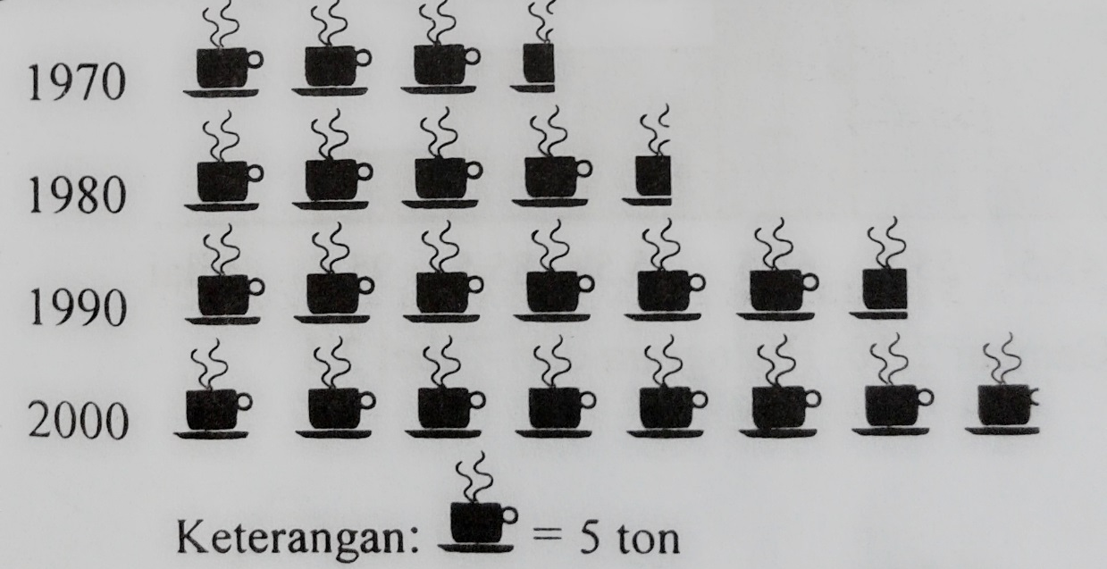
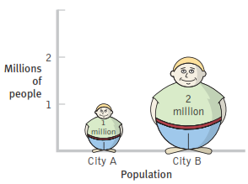
Diagram Lambang (Piktogram)
Produksi kopi (dalam ton) Negara A disajikan dalam tabel berikut.
Tahun | 1970 | 1980 | 1990 | 2000
Produksi Kopi (ton) | 17,1 | 23,2 | 32,4 | 39,8

Slide 31
Histogram
Distribusi frekuensi dapat dinyatakan dalam grafik frekuensi. Grafik frekuensi yang sering digunakan untuk menggambarkan distribusi frekuensi adalah histogram, poligon frekuensi, dan ogive.
Histogram (sering disebut diagram batang frekuensi) menggambarkan frekuensi-frekuensi dalam kelas-kelas dalam bentuk batang-batang (persegi-persegi panjang) yang saling berimpitan. Fungsi histogram yang terpenting adalah menggambarkan beda antara kelas-kelas dalam sebuah distribusi. Penyajian akan dipermudah apabila luas kelas setiap kelas sama.

Slide 32
Histogram
Untuk membuat histogram diperlukan sumbu mendatar dan sumbu menegak. Sumbu mendatar digunakan untuk menyatakan kelas-kelas, sedangkan sumbu menegak digunakan untuk menyatakan frekuensi.
Lebar untuk setiap batang sama, sehingga perbandingan frekuensi untuk setiap kelas dapat dilihat dari tinggi batangnya. Setiap kelas diwakili oleh titik tengahnya yang dituliskan di bawah batang-batang yang bersesuaian. Sebagai ganti titik tengah kelas, kadang-kadang dituliskan kelas-kelasnya di bawah batang-batangnya atau tepi-tepi kelasnya di masing-masing titik impit batangnya.
Apabila titik-titik tengah ujung batang (persegipanjang) dihubungkan maka diperoleh poligon frekuensi. Dari distribusi frekuensi kumulatif juga dapat dibuat histogram dan poligon frekuensi. Poligon frekuensi untuk distribusi frekuensi kumulatif disebut ogive.

Slide 33
Histogram
Seperti contoh sebelumnya pada data nilai ulangan matematika kelas VIIA yang terdiri dari 40 anak.
Histogram Hasil Ulangan Matematika Kelas VIIA
Poligon Frekuensi Hasil Ulangan Matematika Kelas VIIA

Slide 34
Model Populasi
Poligon frekuensi dari distribusi frekuensi yang merupakan garis patah-patah dapat didekati oleh sebuah kurva mulus yang bentuknya secocok mungkin dengan bentuk poligon tersebut. Kurva tersebut disebut kurva frekuensi.
Jika semua data pada populasi dapat dikumpulkan, dibuat distribusi frekuensinya, dan kemudian digambar kurva frekuensinya, maka kurva tersebut dapat menjelaskan sifat atau karakteritik populasi. Oleh karenanya, kurva frekuensi tersebut merupakan model populasi yang ikut menjelaskan ciri-ciri populasi.
Karena, biasanya penelitian tidak mencari data pada populasi, yang sebagai gantinya data dicari dari sampel, maka pada praktiknya model populasi didekati dari kurva frekuensi yang diperoleh dari sampel yang representatif dari populasinya. Untuk keperluan statistika, model populasi dinyatakan dalam suatu persamaan matematika tertentu.

Slide 35
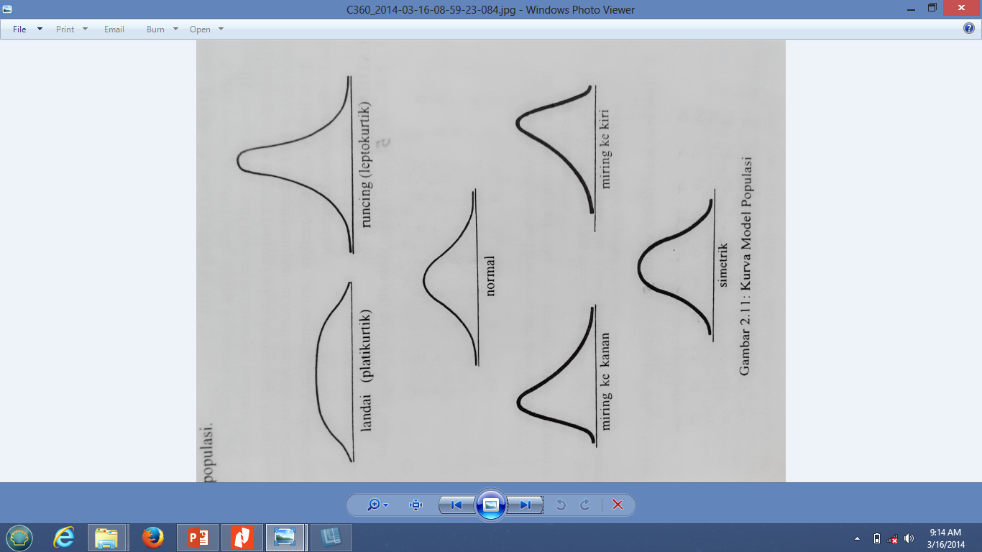
Kurva Model Populasi
Bentuk kurva model populasi dibedakan menjadi beberapa macam. Pembagian bentuk kurva yang paling sering dilakukan adalah jika ditinjau dari keruncingan dan dari kemiringannya.
Jika dilihat dari keruncingannya, kurva model populasi dibedakan atas kurva yang:
landai (platikurtik),
normal, dan
runcing (leptokurtik).

Slide 36
Kurva Model Populasi
Jika dilihat dari kemiringannya, kurva model populasi dibedakan atas kurva yang:
miring ke kanan,
normal, dan
miring ke kiri.
Kurva model populasi yang miring ke kanan disebut juga kurva yang memiliki kemiringan positif (karena mempunyai koefisien kemiringan positif), sedangkan kurva yang miring ke kiri disebut juga kurva yang memiliki kemiringan negatif (karena mempunyai koefisien kemiringan negatif).

